Slide 1
Объединение «Юный эколог»
МБОУ ДОД Алексеево-Лозовский ДДТ
на базе МБОУ Сохрановская СОШ
Педагог дополнительного образования Е.В.Петросова
2013-2014 учебный год

Slide 2
Цель программы Формирование исследовательских навыков у обучающегося, через экологическое воспитание, экологическое мировоззрение и культуру поведения в окружающей природной среде.
Задачи программы:
расширить знания обучающегося, в образовательных областях биология и экология;
формирование и совершенствование знаний и умений обучающегося, в области информационной культуры;
формирование ноосферного мышления;
развивать интеллектуальные, творческие способности обучающегося

Slide 3
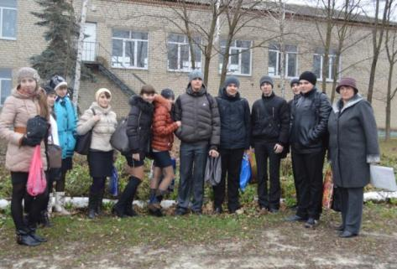
Список обучающихся
Гурнукин Герман Евгеньевич
Бондарева Анна Александровна
Данцева Анастасия Валерьевна
Домашова Юлия Петровна
Емельяненко Евгений Викторович
Колесникова Серафима Владимировна
Кривоконева Анастасия Александровна
Кучерова Анна Владимировна
Переходов Дмитрий Владимирович
Петросова Галина Андреевна
Планидин Артем Викторович
Порываева Елена Игоревна
Топчиёв Александр Андреевич
Удовкин Алексей Юрьевич
Шевченко Евгения Михайловна

Slide 4
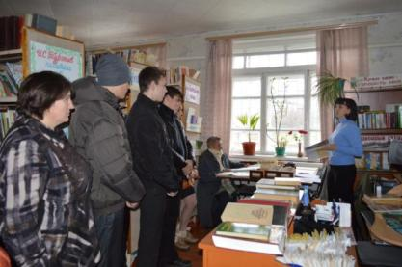
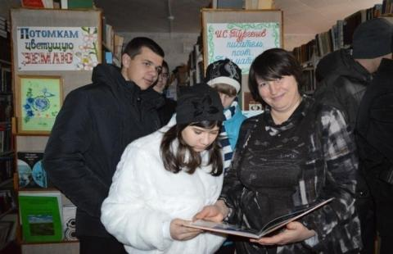
Фотоотчет о работе объединения
Экскурсия в сельскую библиотеку

Slide 5
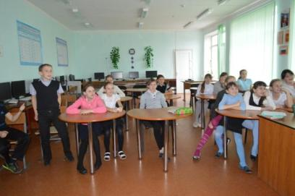
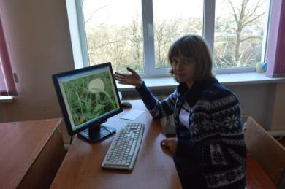
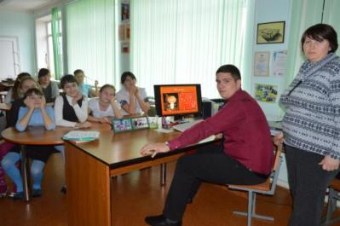
Путешествие в страну грибов

Slide 6
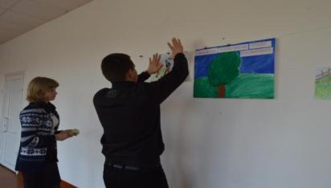
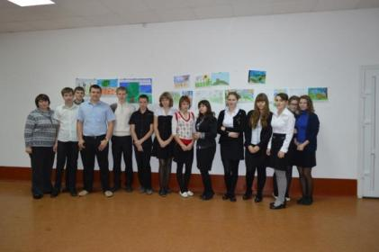
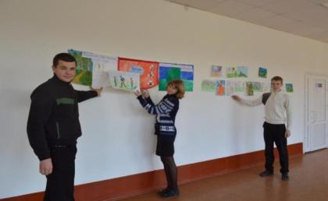
Выставка рисунков и плакатов в защиту природы

Slide 7
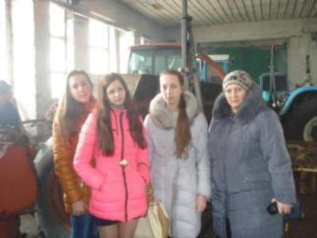
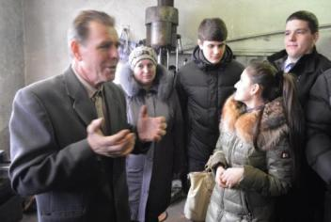
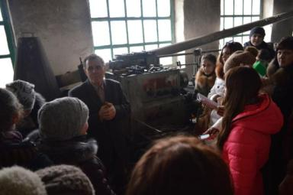
Встреча с заслуженным работником сельского хозяйства Тимченко В.С.

Slide 8
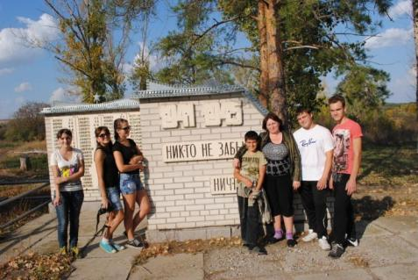
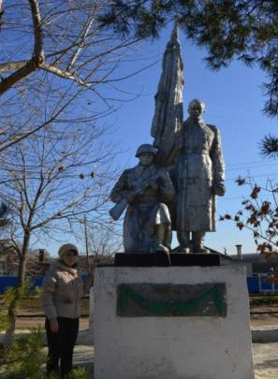
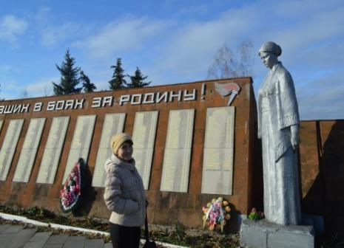
Изучение памятников Великой Отечественной войны

Slide 9
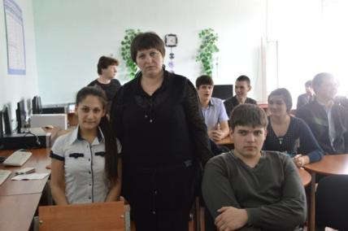
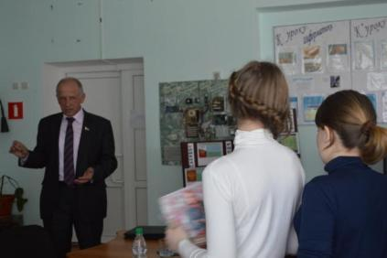
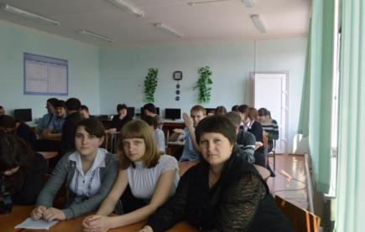
Встреча с депутатом законодательного собрания В.Ф. Моисеевым

Slide 10
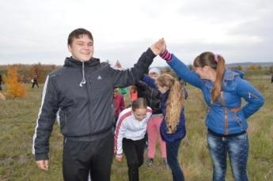
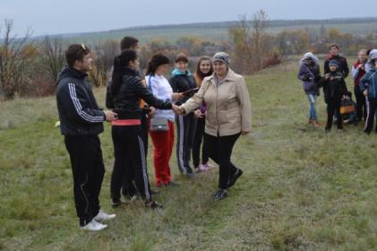
День здоровья

Slide 11
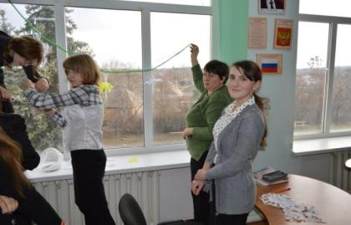
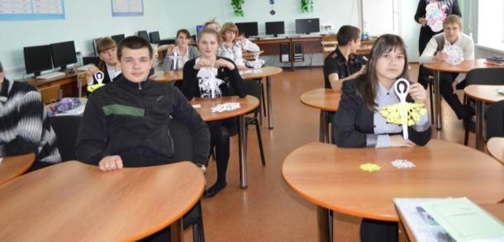
Новый год к нам идет!

Slide 12
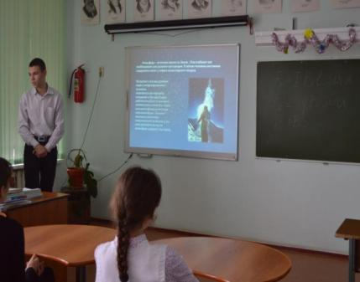
Экологическая конференция «Земля- наш общий дом!»

Slide 13
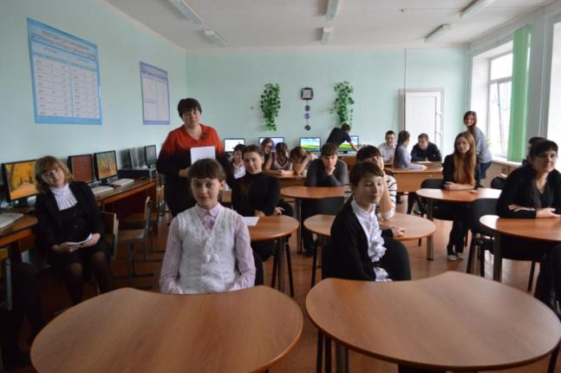
Выступление с исследовательскими работами

Slide 14
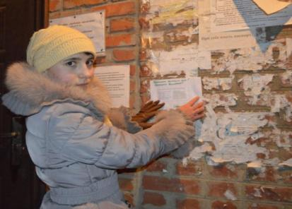
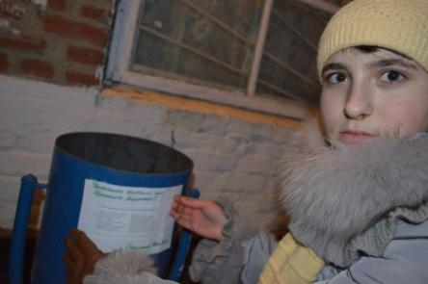
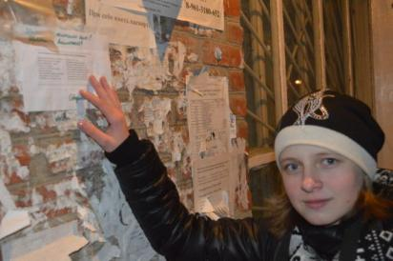
Акция «Мусор-это серьёзно!»

Slide 15
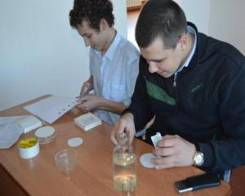
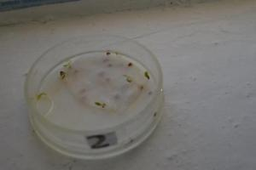
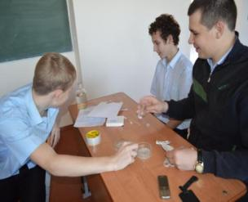
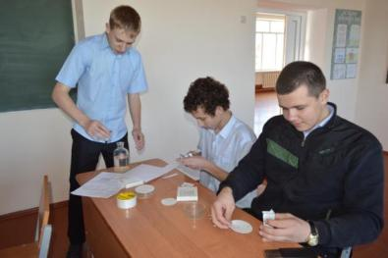
Постановка эксперимента по проращиванию семян

Slide 16
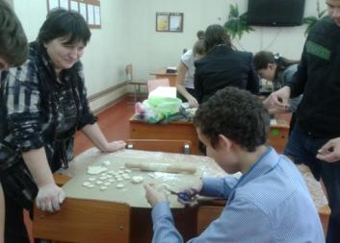
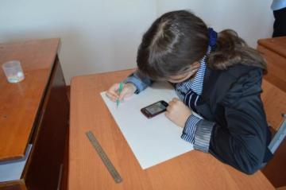
Развитие творческих способностей

Slide 17
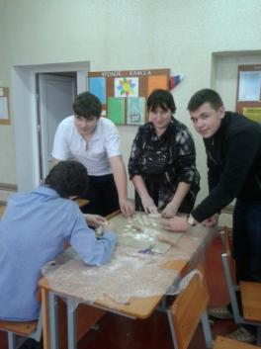
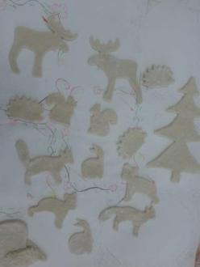
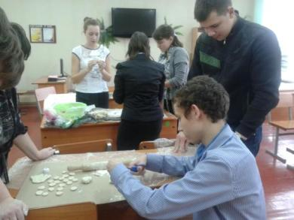
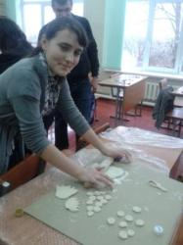
Работа с соленым тестом

Slide 18
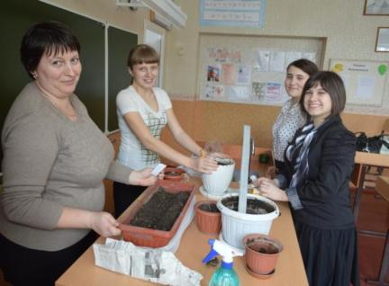
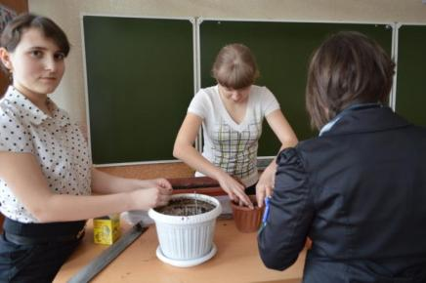
Высадка семян

Slide 19
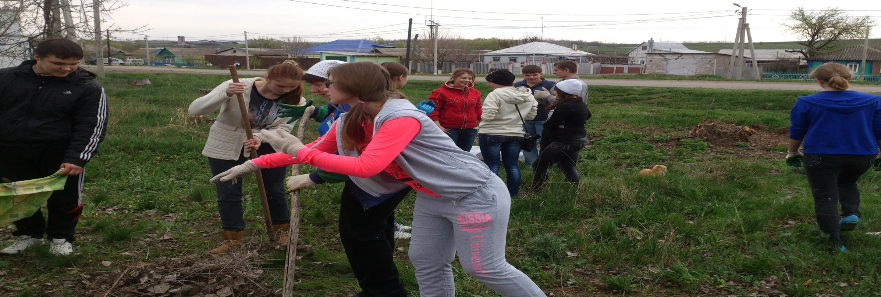
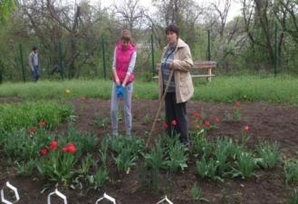
Трудовой десант

Slide 20
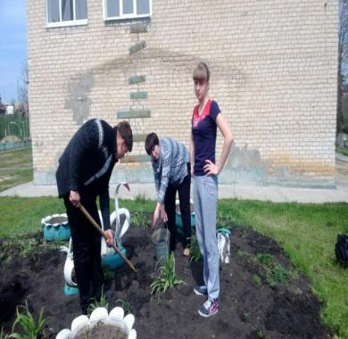
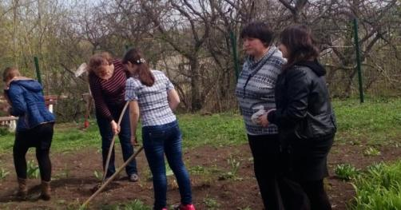
Работа на клумбах

Slide 21
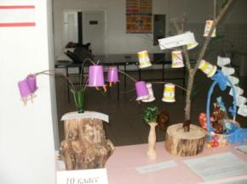
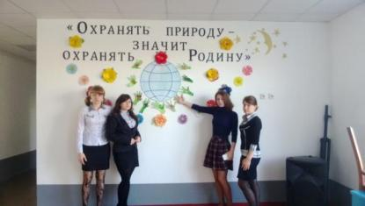
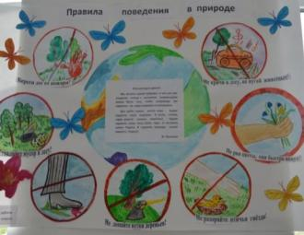
День Земли. Выступление лекторской группы

Slide 22
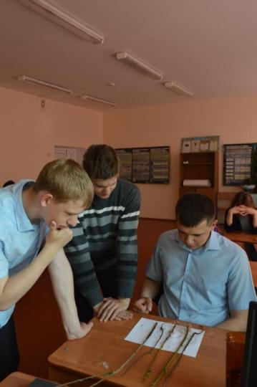
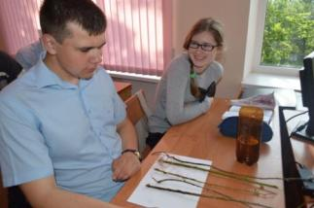
Эксперимент: черенкование веточек вербы.

Slide 23
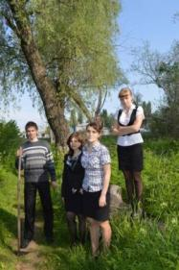
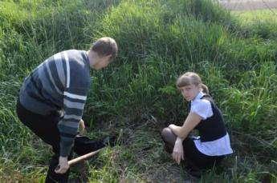
Всероссийский День посадки леса.

Slide 25
Экскурсия «Степь». Сбор растений для гербария

Slide 26
Экскурсия на реку Камышная

Slide 27
Праздник «Если хочешь быть здоров!»

Slide 28
Зарядка для ребят

Slide 29
Сок яблочный полезен, помогает от болезней

Slide 30
Витамины пришли на помощь

Slide 31
Мойдодыр в гостях у ребят

Slide 32
Ромашка пожеланий

Slide 34
Фотовыставка «Природа степи Дона»

Slide 35
Награды

Slide 36
Выводы
Работа в объединении способствует раскрепощению ребят и проявлению организаторских способностей
Привлечение обучающихся к работе над проектами позволяет раскрыть творческие способности детей, развивает речевые навыки, нестандартность воображения и мышления умение анализировать, принимать решения, формирует информационные, коммуникационные и исследовательские умения.
Экологическая направленность объединения формирует бережное отношение к природе, к собственному организму.
Создаёт условия для самоутверждения, самореализации, и всестороннего развития личности.

